Slide 1
TEMA
“CARACTERÍSTICAS CURRICULARES DE LA CARRERA DE TECNOLOGÍA SUPERIOR EN ADMINISTRACIÓN PARA EL INSTITUTO TECNOLÓGICO SUPERIOR H. CONSEJO PROVINCIAL DE PICHINCHA – ITSHCPP”. PROPUESTA ALTERNATIVA”.
Tesis profesional para obtener el grado de Magister en Docencia Universitaria.
Autor
Dr. José Moisés Núñez Mejía
Director
Dr. José Luis Larco Huertas. MDU

Slide 2

PLANTEAMIENTO DEL PROBLEMA
POSIBLES RAZONES
No ajustada a la normativa del CES
No adecuada a la guía metodológica
Falta de atención a las tendencias y tensiones de la carrera
POSIBLES SOLUCIONES
Carrera ajustada a la normativa de educación superior CES.
Determinación de las características curriculares en función de la guía metodológica
Meso y micro currículo producto del análisis de las tendencias y tensiones (Macro)
.
Falta de revisión de las características curriculares de la carrera.

Slide 3
OBJETIVO GENERAL
DETERMINAR
… las características curriculares de la carrera de tecnología superior en administración de empresas en el ITSHCPP, sobre la base de la normativa vigente para las Instituciones de Educación Superior (IES) como son la LOES, el RRA y la guía metodológica para la presentación de proyectos de carrera de nivel técnico superior, tecnológico superior y equivalentes, que permita plantear una propuesta alternativa.

Slide 4
OBJETIVOS ESPECIFICOS
Recopilar la información de la carrera, sobre la base de la investigación bibliográfica y aplicación de las técnicas e instrumentos.
Determinar las características curriculares en función de las tendencias y las tensiones del conocimiento y la profesión (macro currículo).
Desarrollar el meso currículo de la carrera sobre la base de las tendencias y tensiones del conocimiento y de la profesión.
Desarrollar el micro currículo en función de la organización curricular del meso currículo.

Slide 5
Fundamentación Teórica
Antecedentes
Según Larrea, E. (2013), propone algunos enfoques, que permitan alinear y estructurar un nuevo modelo de formación del nivel universitario…
Transformar el conocimiento, la organización académica y los aprendizaje para integrar la docencia, la investigación y la vinculación.
Integrar los saberes, complejizar el conocimiento y democratizar el nivel cognitivo.

Slide 6
Tendencias filosóficas que sustentan la educación superior
Morín, E., establece tres competencias a considerar en la educación superior:
Competencia interpretativa: Procesos de comprensión de la información
Competencia argumentativa: Conjunto de habilidades, conocimientos y actitudes dirigidas a la explicación de determinados procesos, proposiciones, tesis, planteamientos, procedimientos, etc.
Competencia propositiva: Consiste en proponer hipótesis para explicar determinados hechos, construir soluciones a problemas, deducir las consecuencias de un determinado procedimiento

Slide 7
Tendencias filosóficas que sustentan la educación superior
Boaventura de Sousa Santos, transgrede en todos los campos de investigación en los que trabaja. Destaca al menos tres niveles en su transgresión:
El de las fronteras entre disciplinas académicas, ya que circula con gran libertad y competencia
El de las fronteras geográficas y culturales, por su cosmopolitismo en el trabajo científico, sobre todo en países del Tercer Mundo
El de la tan celosamente respetada separación en el ámbito académico, entre teoría y práctica, al establecer una conexión intrínseca entre ambas

Slide 8
Fundamentación Conceptual Bases Teóricas
Diseño curricular: Dimensión del currículo que revela la metodología, las acciones y el resultado del diagnóstico, modelación, estructuración, y organización de los proyectos curriculares.
Currículo: Conjunto de competencias básicas, objetivos, contenidos, criterios metodológicos y de evaluación que los estudiantes deben alcanzar en un determinado nivel educativo.
Características curriculares: Diseño, desarrollo, alcance, articulación evaluación del currículo escrito, enseñado y comprobado en todas las disciplinas.

Slide 9
Fundamentación Legal
Según el régimen académico codificado (Consejo de Educación Superior , 2017), como normativa que sustenta el marco de actuación y cumplimiento de los diferentes niveles de educación superior, determina diferentes articulados que sustentan la presente investigación, de las más importantes tenemos:
Titulo 11: Organización del proceso de aprendizaje
Capítulo I: Niveles de formación de la educación superior
Capítulo II: Formación de nivel tecnológico superior y sus equivalentes.-
Capitulo III: De la estructura curricular
Capítulo VI: Modalidades de estudios o aprendizaje

Slide 10
DEFINICIÓN DE VARIABLES
DEPENDIENTE
TENSIONES DEL CONOCIMIENTO Y DE LA PROFESIÓN
INDEPENDIENTE
TENDENCIAS
RELACIÓN

Slide 11
HIPOTESIS
UNIDAD DE ANÁLISIS: Carrera de Administración de Empresas del Instituto Tecnológico Superior Honorable Consejo Provincial de Pichincha, ubicada en el cantón Quito.
La propuesta de rediseño curricular de la carrera de la Tecnología Superior en Administración de Empresas permitirá cumplir con el 100% de la normativa vigente determinada por el CES, en función de las tendencias y tensiones del conocimiento y de la profesión?

Slide 12


OPERACIONALIZACION DE LAS VARIABLES
TENDENCIAS
TENSIONES DEL CONOCIMIENTO Y DE LA PROFESION
DIMENSIONES
Tendencias, necesidades, tensiones y aporte de la carrera del desarrollo científico y tecnológico
Del régimen de desarrollo, del desarrollo nacional, regional y local
Del estudio laboral y de empleabilidad de los graduados
Políticas institucionales del enfoque intercultural y la posibilidad de diálogo con los otros saberes. Políticas institucionales que permitan evidenciar, cuando sea pertinente, un enfoque de género, de etnia, de capacidades diversas y armonía con la naturaleza
INSTRUMENTO: CUESTIONARIO ESTRUCTURADO
PILOTAJE
APLICACIÓN POR ENCUESTA

Slide 13
METODOLOGÍA Y DISEÑO DE LA INVESTIGACIÓN
DE
CAMPO
DOCUMENTAL:
BIBLIOGRÁFICA
INTERNET
DESCRIPTIVA
Directa
Indirecta
Tendencias y tensiones del conocimiento
Meso y microcurrículo
Observación
Cuestionario

Slide 14
POBLACION Y MUESTRA
Sobre la base del portafolio de microempresas contenidas por el MIESS del cantón Quito, se determinó como población a cuatro de ellas al azar consideradas como las más importantes.
PIPOS SHOES (producción de zapatos deportivos)
ALYAL (Producción de mermeladas caseras)
DJANGO (producción de cervezas artesanales)
FRUPACK (empacadora de hortalizas y frutas al vacío)

Slide 15
TÉCNICA GENERAL: CUESTIONARIO - ENCUESTA
APLICACIÓN A LA MUESTRA PARA RECABAR DATOS
PROCESAMIENTO DE LA INFORMACIÓN
TABULACIÓN DE CADA ÍTEM O REACTIVO
GRAFICACIÓN DE CADA ÍTEM O REACTIVO
ANÁLISIS, DISCUSIÓN E INTERPRETACIÓN DE CADA ÍTEM O REACTIVO

Slide 16

ANÁLISIS E INTERPRETACIÓN DE RESULTADOS
Y COMPROBACIÓN DE LA HIPÓTESIS
1ro. Análisis e interpretación descriptiva
DOS
MOMENTOS
2do. Discusión general
y confirmación de la Hipótesis

Slide 17
RESULTADOS DE LA INVESTIGACIÓN - 1ER MOMENTO.
ANÁLISIS E INTERPRETACIÓN DESCRIPTIVA
Pregunta No. 1: ¿Cuáles considera usted que son los desafíos más importantes que debe plantearse hoy las asociaciones, micros y pequeñas empresas para enfrentar mejor su funcionamiento?
Interpretación: De las microempresas se puede determinar que ALYAL no tiene enfocado los desafíos que tiene a futuro su organización.

Slide 18
RESULTADOS DE LA INVESTIGACIÓN - 1ER MOMENTO.
ANÁLISIS E INTERPRETACIÓN DESCRIPTIVA
Pregunta No. 2: Particularmente cuáles considera usted que son los problemas que afronta su asociación, micro o pequeña empresa en el ámbito interno (organización del trabajo, manejo de personal, capacitación, comercialización de productos). En el ámbito externo (financiamiento, apoyo y trámites de organismos del gobierno)
Interpretación: La microempresa DYANGO no ha podido determinar estrategias de solución de problemas.

Slide 19
RESULTADOS DE LA INVESTIGACIÓN - 1ER MOMENTO.
ANÁLISIS E INTERPRETACIÓN DESCRIPTIVA
Pregunta No. 3: ¿Cuáles son los mecanismos que usted utilizó o cree que deba utilizar para la solución de los problemas que se han presentado? Mucho agradeceré plantear el problema y la solución, además en función de su experiencia indique los resultados obtenidos.
Interpretación: Los mecanismos aplicados para solucionar problemas de las microempresas Pipos Shoes y ALYAL, no han dado resultados adecuados.

Slide 20
RESULTADOS DE LA INVESTIGACIÓN – 1er MOMENTO.
ANÁLISIS E INTERPRETACIÓN DESCRIPTIVA
Pregunta No. 4: Estaría usted dispuesto a colaborar con los estudiantes del Instituto para que realicen prácticas a que en su asociación, micro o pequeña empresa?
Interpretación: La totalidad de las microempresas consultadas tienen la predisposición de apoyar a las prácticas pre profesionales de los estudiantes de la carrera.

Slide 21
2do MOMENTO. DISCUSIÓN GENERAL Y CONFIRMACIÓN DE LA HIPÓTESIS
Discusión de los resultados
Los desafíos: ampliar sus productos y negocio, elevar el nivel de producción y mejora de la calidad.
Los problemas: control de precios, costos de producción, manejo de los recursos humanos, administración de los procesos técnicos, conocimiento de la normativa legal para permiso de funcionamiento y registro sanitario, logística de transporte y debilidad en la comercialización.
Los mecanismos que utilizan para solucionar sus problemas son: creatividad, inversión en maquinaria y buenas prácticas de manufactura.
Las cuatro microempresas están dispuestas a colaborar en la realización de las prácticas pre profesionales con los estudiantes del Instituto.
En función del análisis permite obtener las tendencias y tensiones del conocimiento y de la profesión, la misma que permitirá orientar el rediseño de la carrera y así cumplir con la normativa vigente es decir la guía metodológica para la presentación de proyectos de carreras de nivel técnico superior, tecnológico superior y equivalentes, por lo tanto la hipótesis se comprueba

Slide 22
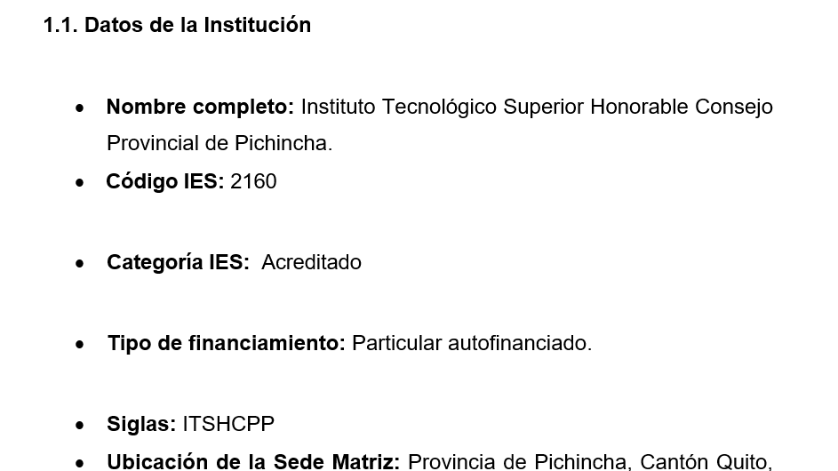
PROPUESTA

Slide 23
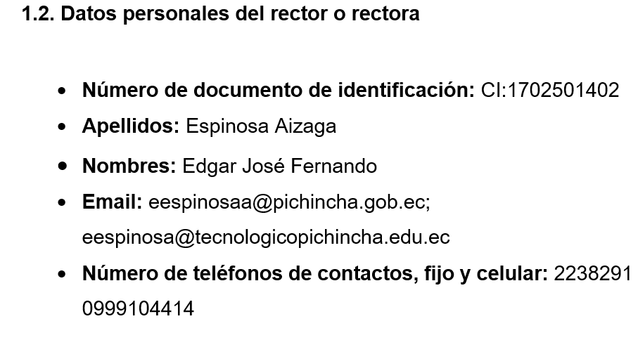
PROPUESTA

Slide 24
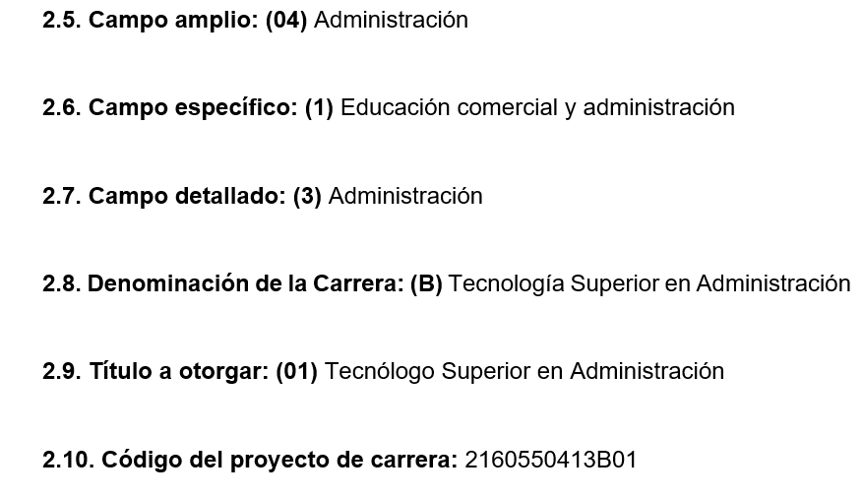
PROPUESTA

Slide 25
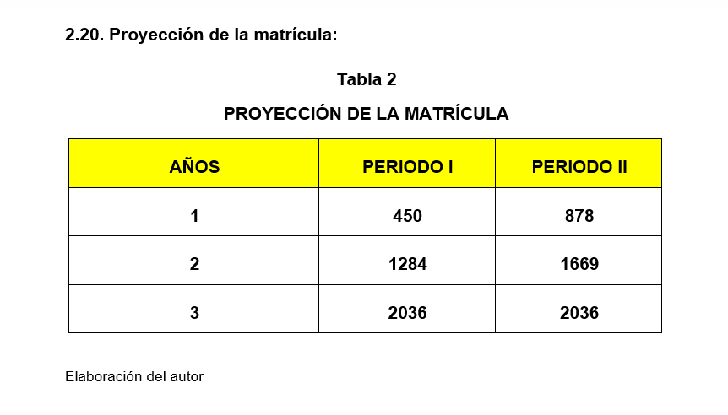
PROPUESTA

Slide 26
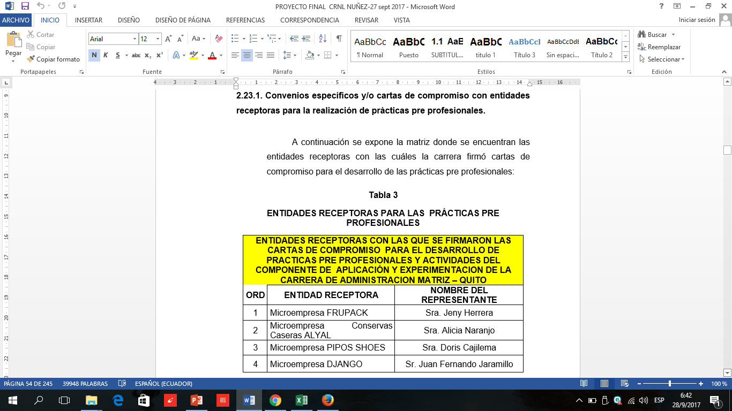
PROPUESTA

Slide 27
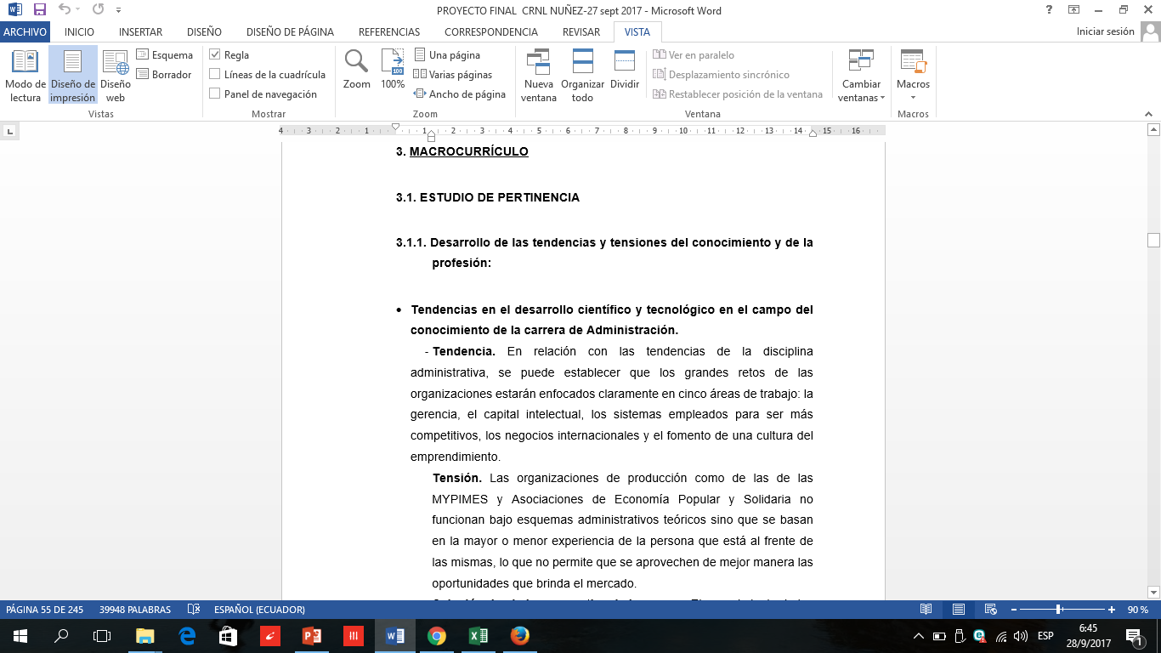
PROPUESTA

Slide 28
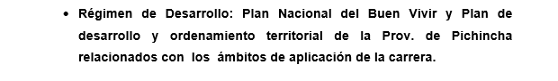
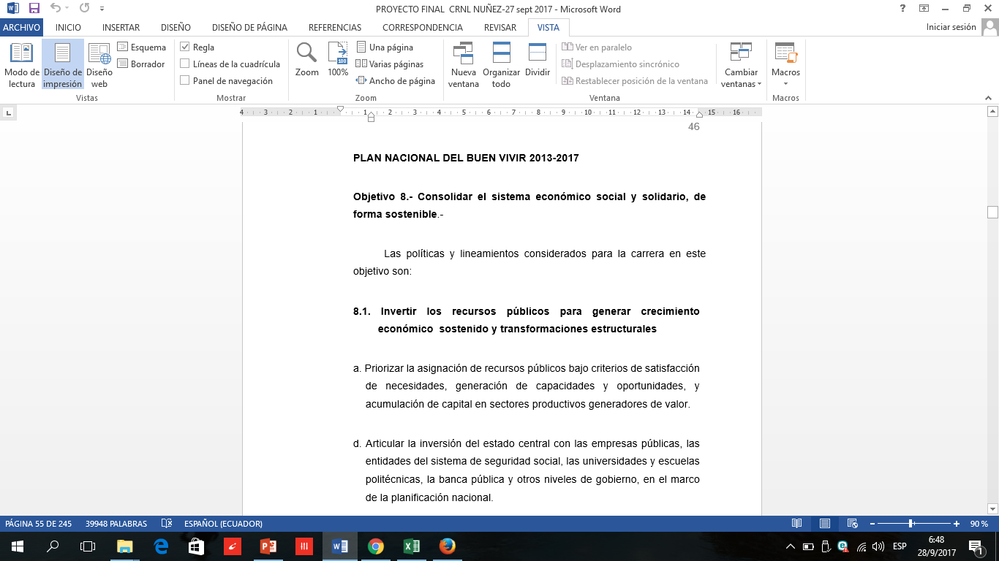
PROPUESTA

Slide 29
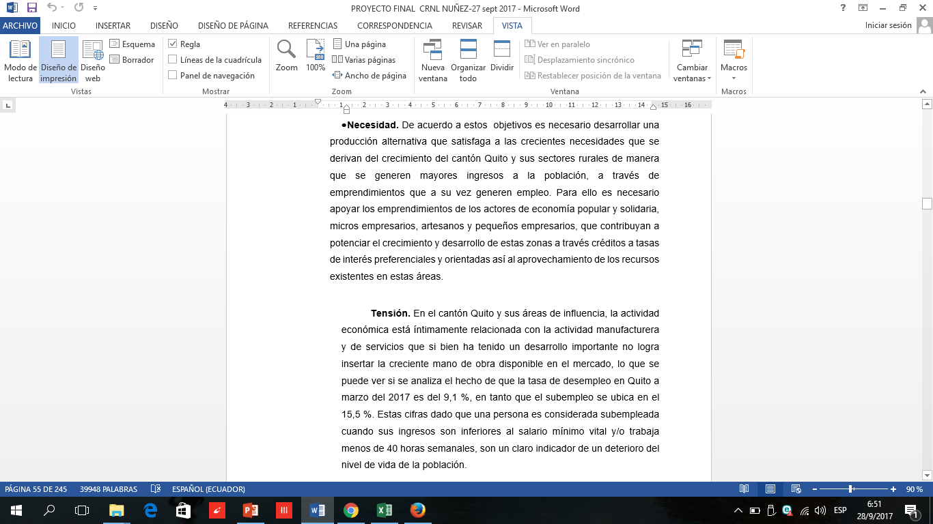
PROPUESTA

Slide 30
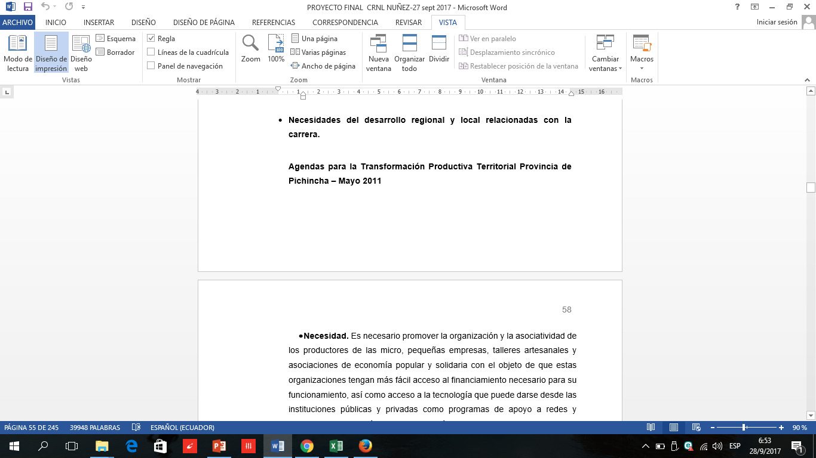
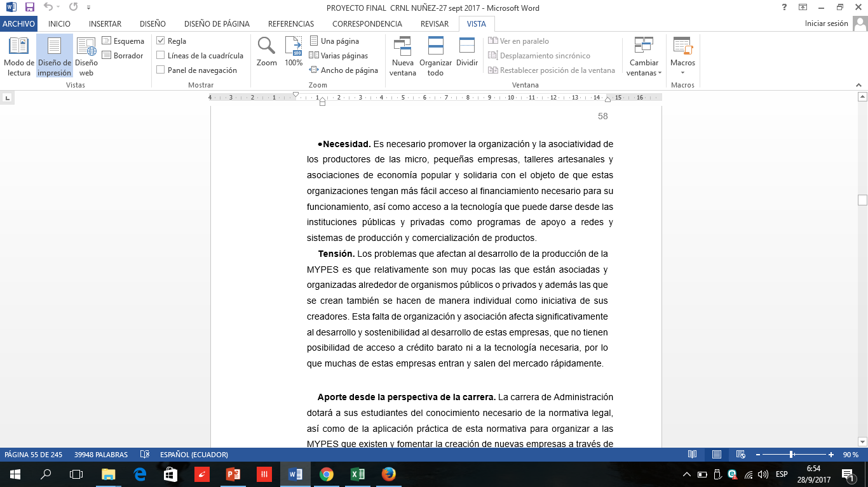
PROPUESTA

Slide 31
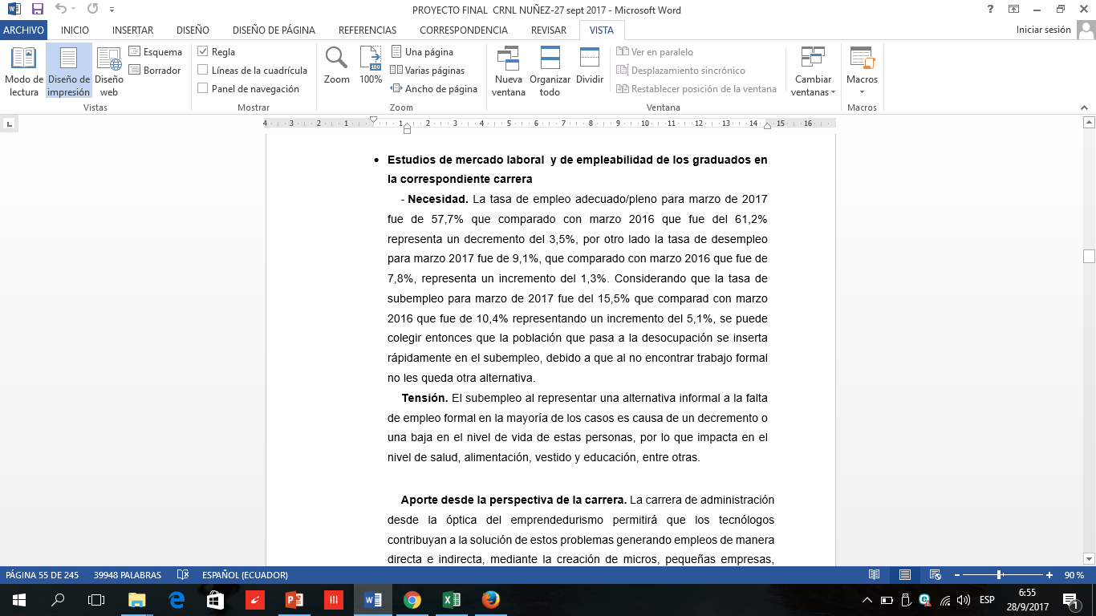
PROPUESTA

Slide 32
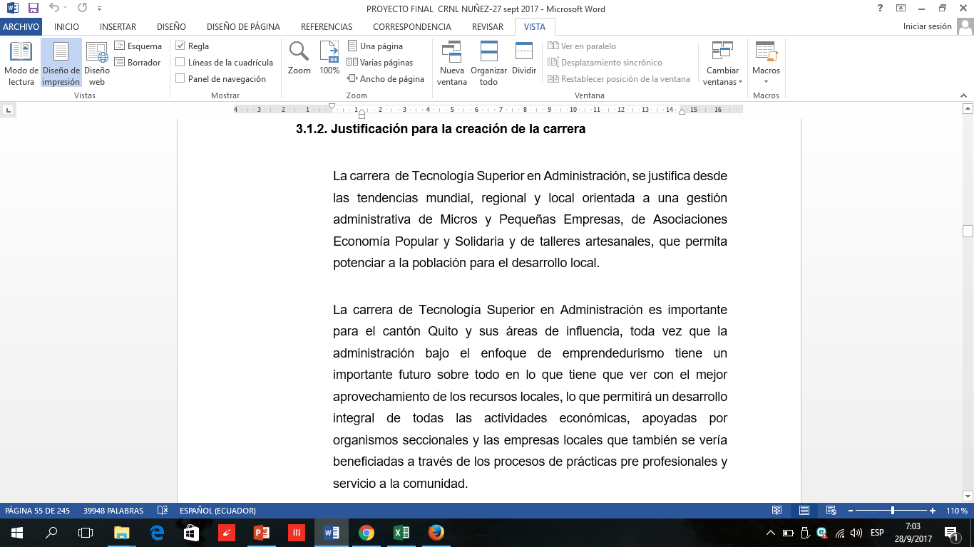
PROPUESTA

Slide 33
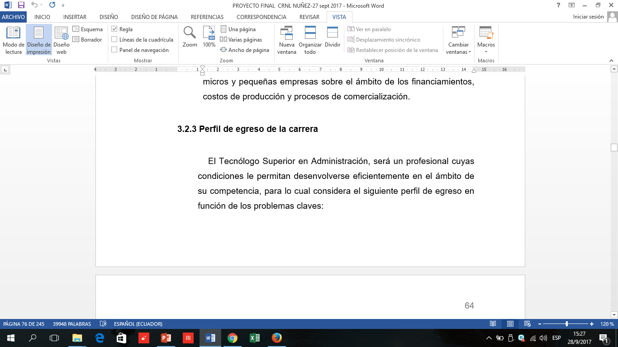
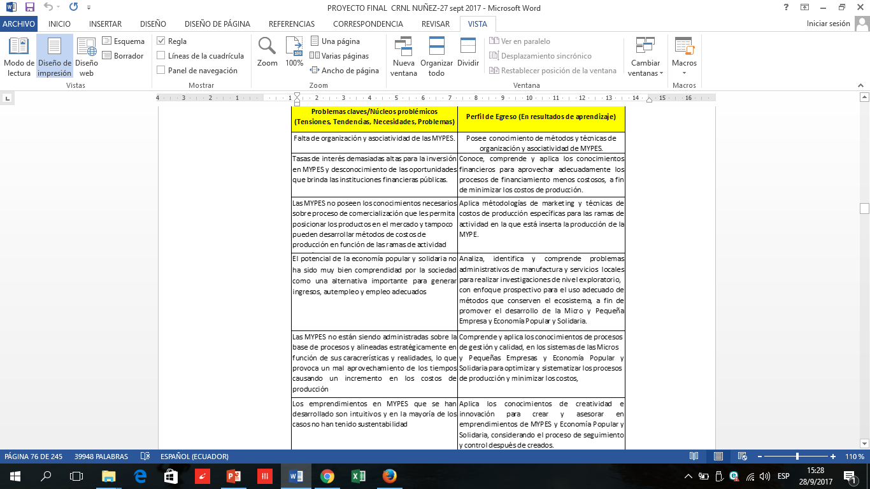
PROPUESTA

Slide 34
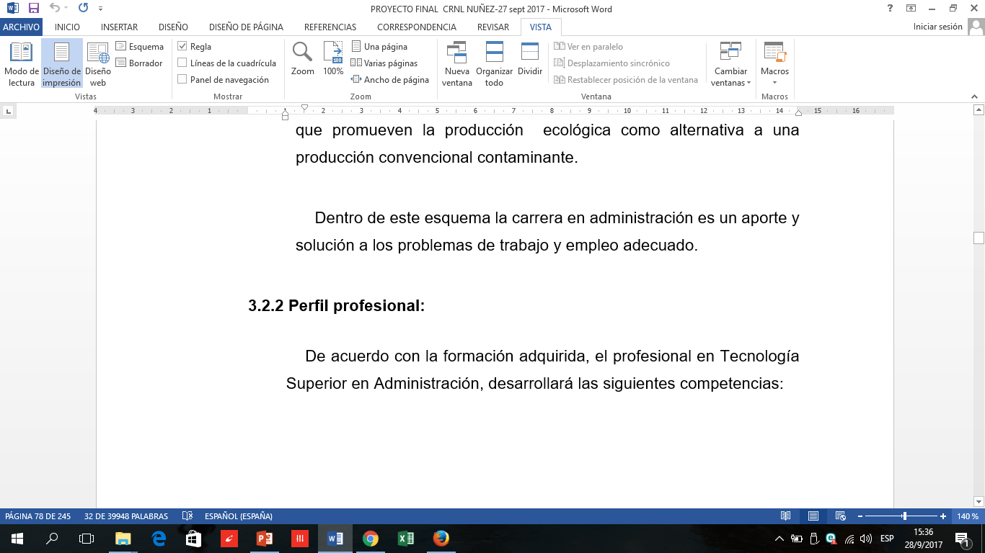
PROPUESTA
Asesorar en procesos para promocionar el procesamiento, conservación y comercialización de productos con alto componente de materia prima local y valor agregado. | Elaborar y asesorar estudios de planificación, ejecución y evaluación de proyectos de emprendimiento, de acuerdo con las dimensiones de sustentabilidad y principios de administración;
Desarrollar actividades de asistencia técnica de acuerdo a la normativa de los Gobiernos Autónomos Descentralizados Locales, desde la perspectiva del emprendimiento de micros y pequeñas empresas. | Promover y ejecutar la gestión administrativa de micros y pequeñas empresas sobre la base de las metodologías asociativas.

Slide 35
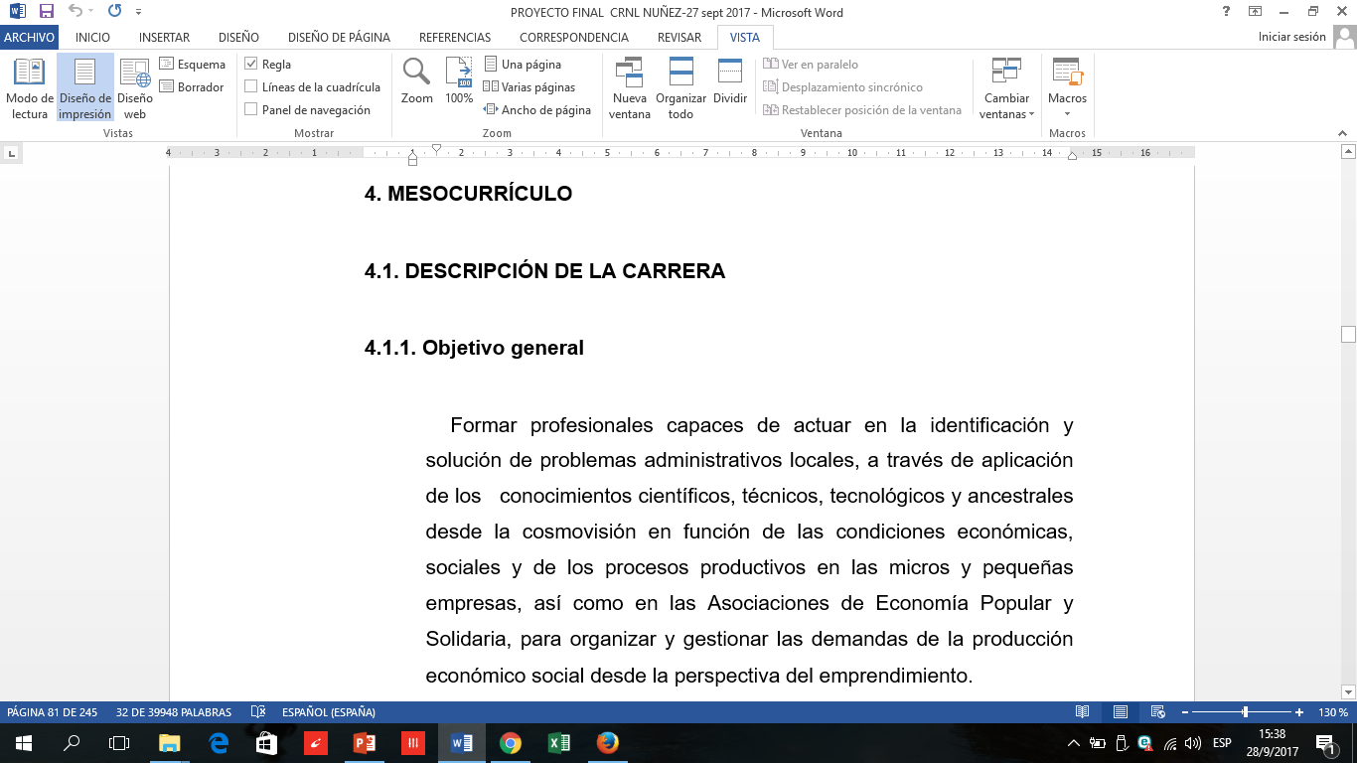
PROPUESTA

Slide 36
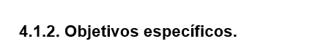
PROPUESTA
Identificar los problemas locales que permitan el análisis de las causas que los generan y la búsqueda de soluciones, sobre la base de la producción de manufactura y servicios, a través de la aplicación de las siguientes técnicas de investigación: Focus group, entrevistas, cuestionarios y observación de campo.
Asociar los conocimientos y métodos de producción ancestrales, con las técnicas de administración moderna para desarrollar una conciencia biocéntrica de la producción, con una visión autónoma, crítica y reflexiva, que será verificable mediante el éxito obtenido durante las prácticas pre profesionales y servicio de la comunidad en la aplicación de estas técnicas, en las Unidades de Producción en las zona incluidas entre otras las cuatro Microempresas FRUPACK, Conservas Caseras ALYAL, PIPOS SHOES y DJANGO las mismas que agrupan a un importante número de productores.

Slide 37
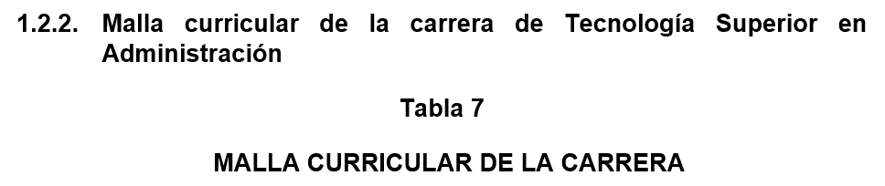
PROPUESTA

Slide 38
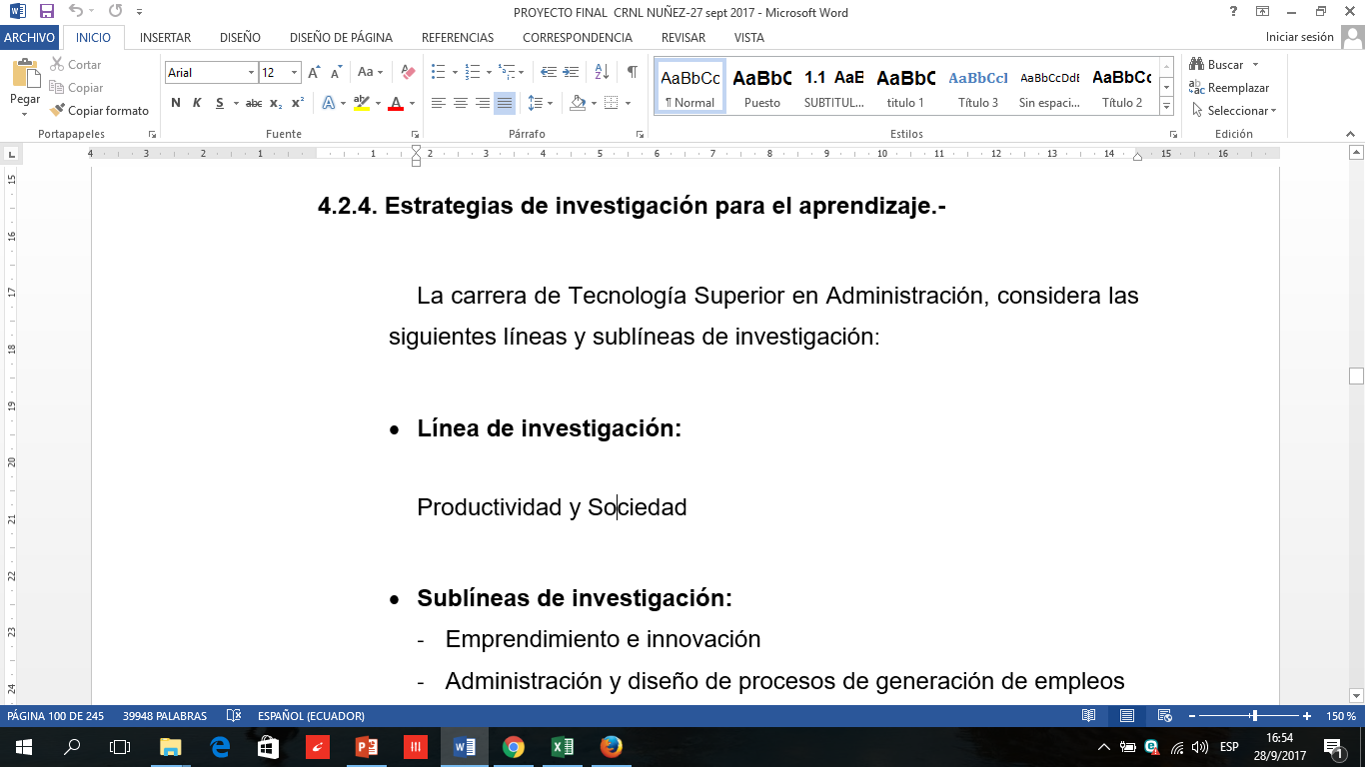
PROPUESTA

Slide 39
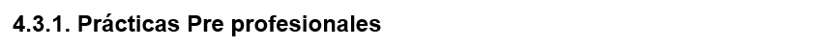
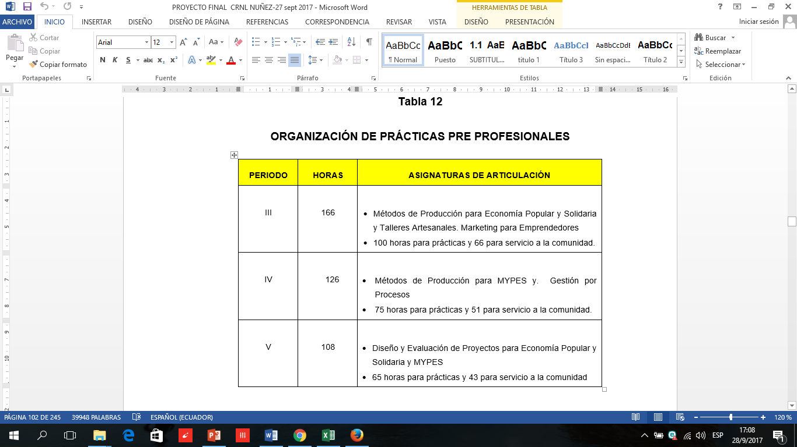
PROPUESTA

Slide 40
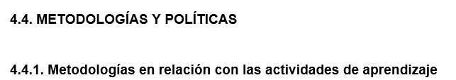
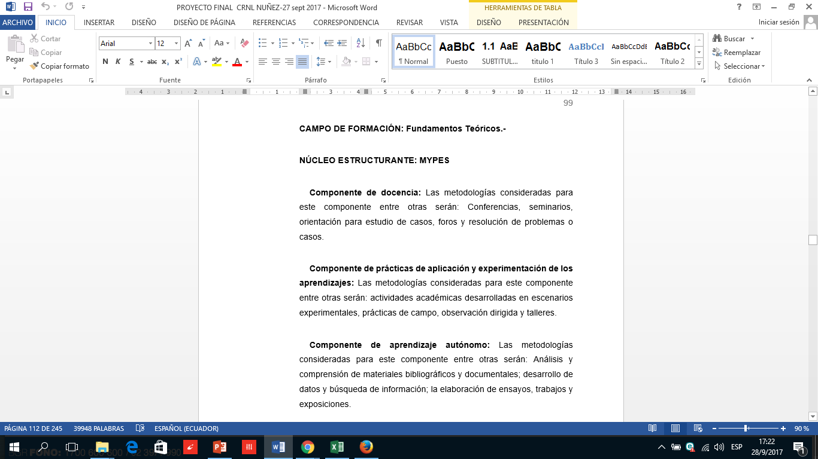
PROPUESTA

Slide 41
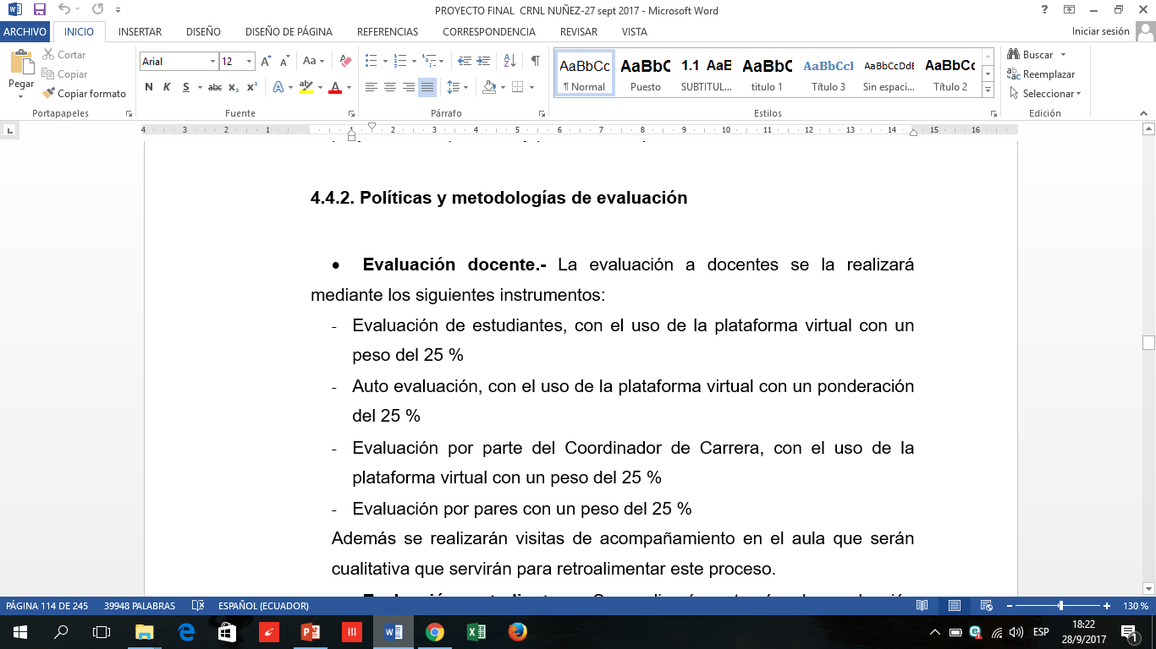
PROPUESTA

Slide 42
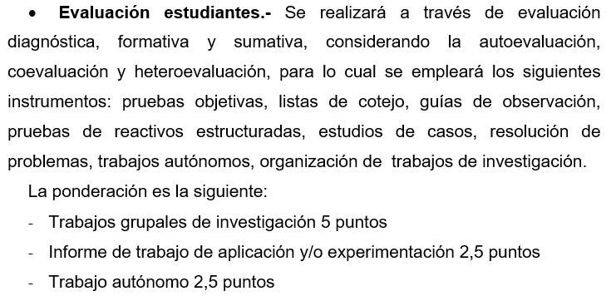
PROPUESTA

Slide 43
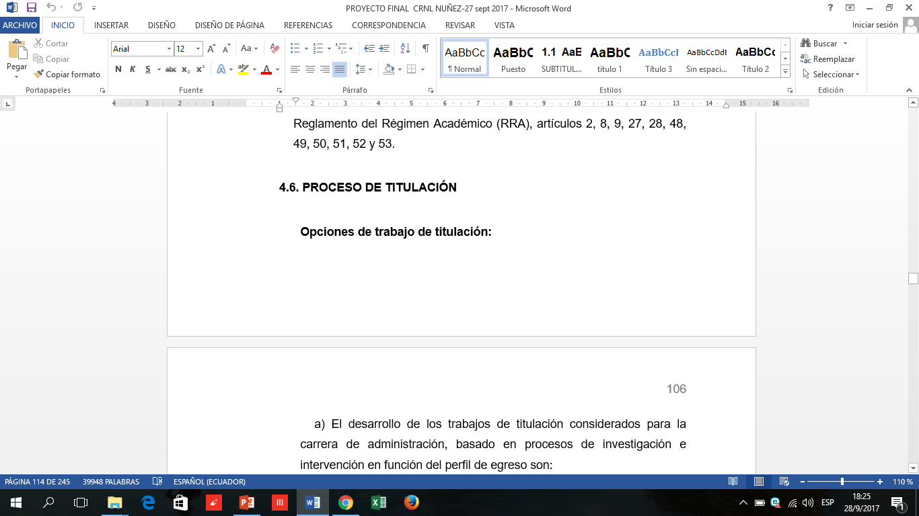
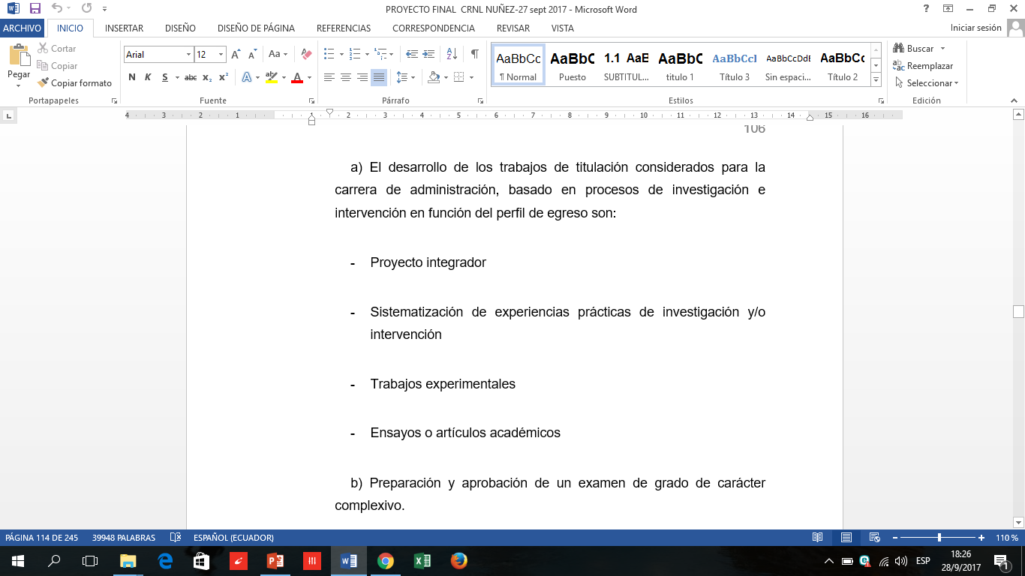
PROPUESTA

Slide 44
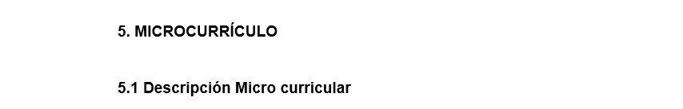
PROPUESTA

Slide 45
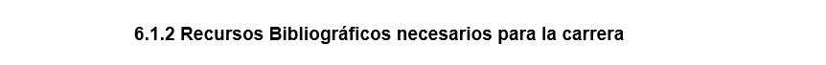
PROPUESTA

Slide 46
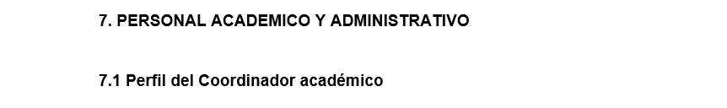
PROPUESTA

Slide 47
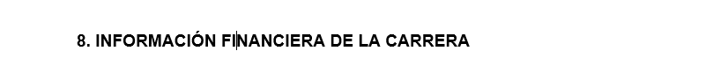
PROPUESTA

Slide 48
CONCLUSIONES
La investigación permitió obtener los datos e información necesarias a través de la aplicación en cuatro microempresas, para en función de los enfoques del marco teórico y la normativa actual que regula a las instituciones de educación superior y presentar una propuesta alternativa para el rediseño de la carrera a tecnología superior en administración.
Se pudo determinar que las microempresas tienen muchas debilidades en su gestión en cuanto a los costos de producción de sus productos, normativa legal para su funcionamiento y registro sanitario, manejo de los recursos humanos, la comercialización, gestión de procesos y el ámbito financiero, entre otros.

Slide 49
CONCLUSIONES
A través de la propuesta alternativa curricular para la carrera de tecnología superior en administración, permitirá optimizar los aprendizajes y alinear a funcionarios, coordinador de carrera y fundamentalmente a los docentes de las nuevas cohortes en función del:
  Macro currículo que permite visualizar las tendencias y tensiones de la carrera y de la profesión, la justificación de la carrera, el perfil de egreso y el objeto de estudio.
  Meso currículo considerado por los objetivos de la carrera, estructura curricular, las prácticas pre profesionales y vinculación con la sociedad.
  Micro currículo establecido por la descripción micro curricular de las asignaturas, y
  Los recursos y equipamiento para el proyecto de carrera, personal académico - administrativo y la información financiera de la carrera.

Slide 50
RECOMENDACIONES
Una vez determinado fundamentadamente a través de la presente investigación la propuesta alternativa para la carrera de tecnología superior en administración, se recomienda al Consejo Directivo, Sr. Rector y Vicerrector del Instituto Tecnológico Superior Honorable Consejo Provincial de Pichincha, validar la misma y autorizar el levantamiento a la plataforma de presentación de proyectos de carreras y programas de las instituciones de educación superior del Ecuador, administrada por el CES.

Slide 51
MUCHAS
GRACIAS

